Slide 1
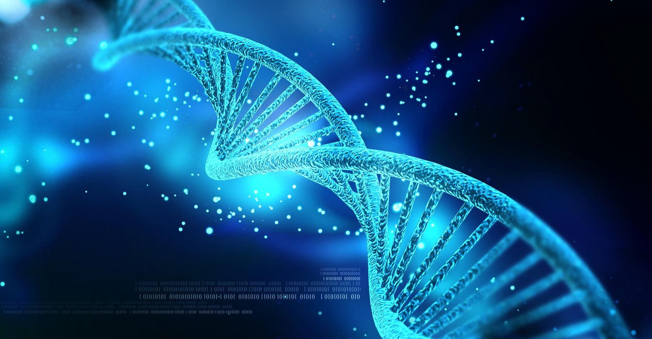
})ààçç
La réplication de l’ADN
Par: HAMDOUCHE . N

Slide 3
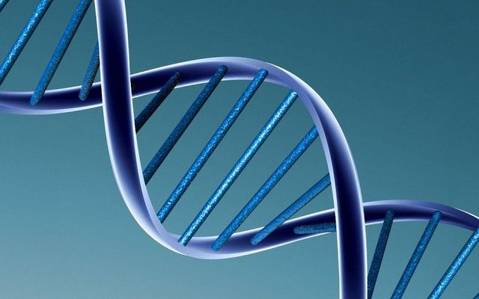
Définition :
la réplication de l’ADN est le processus par le quel une cellule double sa quantité de l’ADN avant de se diviser
Synthèse de plusieurs molécules d’ADN à partir d’une molécule parentale initiale afin de transmettre à la descendance une information génétique conforme.

Slide 4
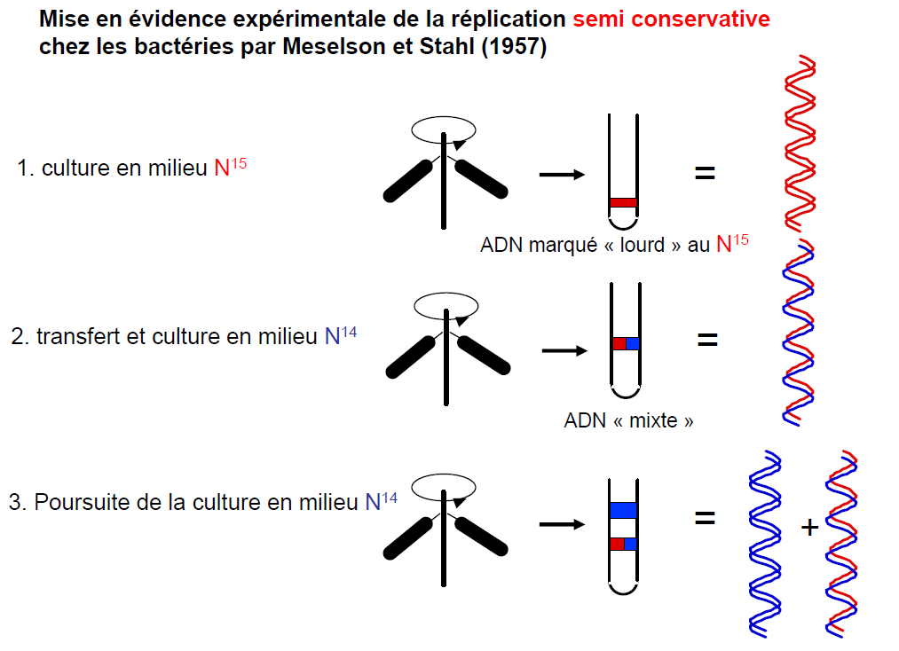
Caractéristiques fondamentales de la réplication
1- La réplication est semi-conservatrice

Slide 5
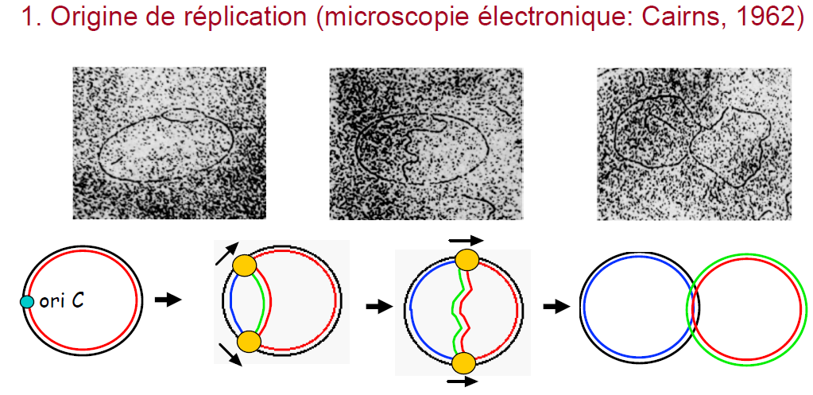
2- La réplication est bidirectionnelle

Slide 6
3– Complémentaire et dans le sens 5 ’ 3’.
4– Discontinue.
5- Nécessite la présence d’une amorce

Slide 7
Eléments nécessaire pour la réplication
l'ADN parental : la réplication se fait toujours à partir d'un modèle d'ADN appelée matrice d'ADN.
Les nucléotides : la synthèse de l'ADN nécessite des desoxynucleoside triphosphate (dATP, dGTP, dCTP dTTP).
les enzymes : lors de la réplication, de nombreux enzymes vont intervenir : ADN polymérase.
cations bivalents : Mg⁺² Qui est indispensable à la synthèse d’ADN car c’est un catalyseur et il influence la productivité.
les proteines de la replication

Slide 8
I. La réplication chez les procaryotes
L’ADN Polymérase
Chez les procaryotes, il y a de l’ADN Polymérase I, II et III.

Slide 9
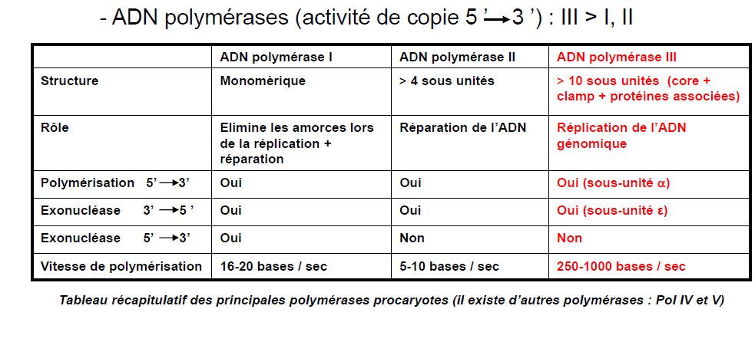

Slide 10
L’ADN Polymérase III
permet
• Elle a été découverte en 1971 et s’est avérée être l’enzyme principale de la réplication de l’ADN dans la cellule et donc la plus étudiée.
• Elle est formée de 10 sous-unités codées par plusieurs gènes.
• Une vitesse de réplication de 250-1000 nucléotides par seconde.
• Principale action polymérase bactérienne intervenant dans la réplication de l’ADN.
• Réplication du brin avancé et synthèse des fragments d’Okazaki.
Deux autres polymérases, les polymérases IV et V, ont été découvertes en 1999. Il semble qu’elles sont concernées par une réparation inhabituelle de l’ADN.

Slide 12
Mécanisme de la réplication chez les procaryotes
la réplication se fait toujours dans le sens
5' 3'.
de façon complémentaire selon les règles classiques d'appariement A-T, C-G
la réplication est bidirectionnelle : la réplication se propage à droite et à gauche du point d'initiation

Slide 13
l'origine de réplication
la réplication est initiée en un seul point chez les procaryotes (riche en T et A puisque sont facile à dissocier). La réplication est initiée à un site unique identifié comme ori C d’E. coli.

Slide 14
Notion de réplisomes
Le réplisome: est un assemblage moléculaire protéique permettant la synthèse d’ADN.

Slide 15
Le réplisome du procaryote bactérien Escherichia coli :
Chez E. coli, le réplisome contient
Le primosome ( primase + les proteine de stabilité+ Hélicase) et
la machinerie réplicative: se présente sous la forme d’un complexe protéique, l’holoenzyme ADN polymérase III, comprenant au moins 10 protéines distinctes . Ce complexe est organisé en trois modules fonctionnels comprenant
l’ADN polymérase III possédant les activités polymérase (sous-unité α) et exonucléase (sous-unité ε),
le facteur de processivité β (empeche l’ADNpoly de se dissocier)
le complexe DnaX (sous-unités τ, γ, δ, δ’, χ et ψ), assurant le chargement du facteur de processivité de manière ATP dépendante
Notes:
Les ADN polymérases réplicatives ont une processivité intrinsèque faible, qui est considérablement augmentée par la fixation de facteurs spécifiques, appelés facteurs de processivité. Il s'agit de protéines ayant une structure oligomérique en anneau qui s'assemblent autour de la double-hélice d'ADN le long de laquelle ils peuvent coulisser. Ils se lient aux ADN polymérases qu'ils empêchent de se dissocier, rendant leur processivité quasi-infinie1. On trouve deux sortes de facteurs de processivité :
PCNA chez les eucaryotes.
La pince β (beta clamp) chez les bactéries
Ces facteurs de processivité sont associés aux ADN polymérases au sein du complexe appelé réplisome, au niveau des fourches de réplication.

Slide 18
Phase d’initiation
La réplication de l’ADN de E. coli est initiée par la fixation du facteur DnaA au niveau de séquences spécifiques (DnaA boxes) présentent au niveau de l’origine oriC . Ces séquences riches en AT sont ouvertes par le facteur DnaA, permettant ainsi la fixation d’un complexe DnaB-DnaC à chaque fourche de réplication.
Le facteur DnaC charge l’hélicase DnaB de manière ATP dépendante sur l’ADN simple brin stabilisé par le facteur SSB, puis se dissocie du complexe, ce qui confère à DnaB son activité
hélicase .
La primase DnaG, interagissant avec l’hélicase, synthétise une amorce ARN sur chaque brin, avant le recrutement de l’holoenzyme III pour la synthèse des brins complémentaires.

Slide 25
Au niveau du brin matrice 3’vers 5’ la synthèse du nouveau brin est continue (sens de la fourche de réplication) , il s’agit du brin avancé ou précoce
Au niveau du brin matrice 5’ vers3’La synthèse du brin retardé s’effectue dans le sens opposé à la fourche de réplication sous forme de fragment d’OKAZAKI (1000 à 2000 pdb).

Slide 27
élongation des nouvelles chaînes d’ADN
La réplication commence au milieu de l’œil de réplication, qui est divisé en deux fourches de réplications.
L’ARN Polymérase va synthétiser une amorce d’ARN dans le sens 5’-3’ permettant à l’ADN Polymérase III de se fixer et de répliquer le brin.
L’ADN Polymérase III se fixe après l’amorce d’ARN et réplique le brin par petits fragments : ce sont les fragments d’Okazaki.
L’ADN Polymérase I élimine l’amorce d’ARN et le remplace par de l’ADN. l'ADN poly à une activité exonucléasique 5‘-3’ qui sert à hydrolyser les amorces et une activité polymérasique 5'-3' ajouté des dNTP en du fragment d'ADN précédent.
L’ADN Ligase Est de catalyser la formation des liaisons phosphodiester entre une extrémité 3’OH d’un brin d’ADN et le 5’P de l’autre brin.

Slide 28
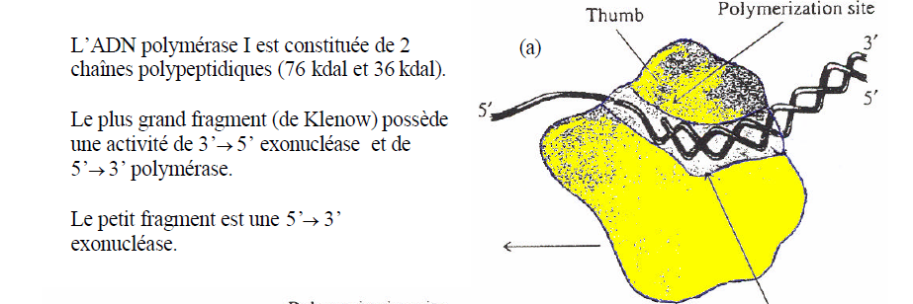

Slide 29
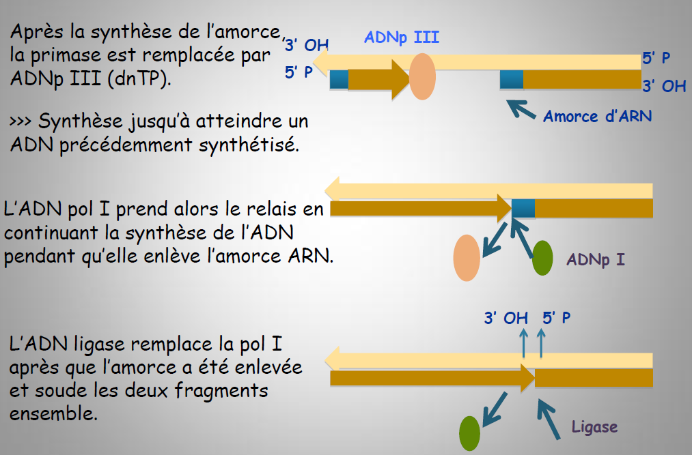

Slide 32
Terminaison de la réplication
Au niveau d’une séquence TER (terminator) située à l’opposé de l’origine de réplication reconnu par la protèine Tus (terminator utilisation substance) qui met fin à la réplication (bloque l’action de l’hélicase). Lorsque la réplication d’un chromosome circulaire est terminée, les 2 molécules obtenues sont reliées ensemble, comme les maillons d’une chaine. La séparation des 2 chromosomes se fait par l’intervention d’une topoisomérase

Slide 35
Les topoisomérases sont des enzymes qui modifient le nombre d’enlacements. Elles augmentent ou diminuent le nombre de super-tours dans les molécules d’ADN double brin.
Topoisomérases I (coupent l’ADN simple brin)
Topoisomérase II (coupent l’ADN double brin)

Slide 36
II. La réplication chez les eucaryotes
le mécanisme général est ≈ de celui des procaryotes la réplication a lieu pendant la phase S du cycle cellulaire
Le réplisome eucaryote
En comparaison avec les procaryotes, un nombre plus important de protéines intervient dans ce mécanisme

Slide 37
•l’origine de réplication présence de nombreuses régions (20 à 30 000 chez l ’homme) reconnues par des protéines spécifique appelées ORC « Complexe de Reconnaissance de de l'Origine»

Slide 39
Les DNA polymérases chez les eucaryotes
La réplication chez les eucaryotes fait intervenir un nombre d’ADN polymérases plus important que chez les procaryotes. De nombreuses protéines interviennent comme facteurs de réplication

Slide 40
L’ADN polymérase Euc

Slide 41
Les cofacteurs
Les DNA polymérase nécessite des cofacteurs protéique pour agir (RF facteur de réplication)
La RP-A protéine analogue de la SSB d’E.Coli.
La RFC protéine analogue du facteur de chargement d’E.Coli.
La PCNA protéine analogue de la protéine β (facteur de proseccivité d’E.Coli.

Slide 43
Initiation chez les levures
Chez la levure, les origines de réplications sont appelées ARS (Autonomously Replicating Sequences). Il s’agit de séquences d’environ 100 à 200 pb riches en paires AT.
- La séquence ARS est reconnue par un complexe protéique spécifique appelé ORC (Origin-Recognition Complex).
- ORC recrute le complexe RLF (Replication licensing Factor)
Qui recrutent a leur tour les protéines Mcm (Minichromosome maintenance) pour former le complexe de préréplication.

Slide 44
La S-Cdk phosphoryle le complexe de pré-réplication ce qui conduit à la libération des protéines RLF,et l'assemblage d'autres protéines au niveau de l'origine de réplication et la stimulation de l’activité Hélicase de la Mcm
Une fois les brins d’ADN sont séparés par Mcm, Les protéines RPA (replicating protein A) se lient à l’ADN simple brin pour empêcher sa refermeture.
L'ADN polymérase α et d'autres protéines de réplication sont recrutées pour synthétise des amorces d’ARN de 2 à 12 nucléotides

Slide 45
Après synthèse d’une amorce ARN-ADN, ce complexe serait déplacée par le facteur de chargement RF-C , qui charge le facteur de processivité PCNA sur la jonction amorce-matrice.
L’étape suivante est le recrutement d’une ADN polymérase (δ et ε) afin d’effectuer l’extension de l’amorce.
les modèles récents proposent que chaque ADN polymérase serait spécifique de la synthèse d’un des deux brins

Slide 47
La réplication des télomères
les télomères sont constitués de séquences courtes répétées en tandem

Slide 51
La télomérase est une DNA polymérase qui peut continuer la synthèse d’un DNA simple brin. Cette enzyme comprend un RNA de 450 nucléotides dont l’extrémité 5’ terminale est 5’-CUAACCCUAAC... Cette extrémité sert de modèle pour l’enzyme en vue de la synthèse de quelques unités de la répétition TTAGGG. Après cette synthèse l’enzyme glisse le long du brin de DNA et recommence de nouvelles unités.

Slide 52
L’extrémité 3’ du brin modèle ainsi allongée peut servir à la pose d’une amorce nouvelle : l’extrémité 3’-OH de cette amorce sert alors de point de départ pour la DNA polymérase δ pour synthétiser l’autre brin

Slide 54
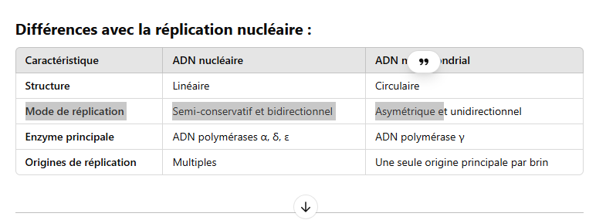

Slide 55
